Slide 1
BEM VINDO
DIMENSIONAMENTO DE LIGAÇÕES
Na aula você vai ver:
Introdução
Notes:
Slide de título — Opção 2

Slide 2
Objetivo
Introdução
As ligações são denominadas nós e são utilizadas para transferir esforços entre os elementos e dispositivos, que formam uma estrutura .
O nó é definido pelo local onde os elementos de ligação se conectam, transferindo os esforços entre os perfis e seus apoios.
Nesse módulo nós vamos estudar o dimensionamento de ligações conforme a NBR 8800 e métodos práticos
Notes:
Slide de agenda — Opção 1

Slide 3
Dispositivos de Ligação
Introdução
Parafusos
Soldas
Barra Rosqueada
Pinos
Chumbador
Nesse módulo nós vamos estudar o dimensionamento de ligações conforme a NBR 8800 e métodos práticos
Notes:
Slide de agenda — Opção 1

Slide 4
Dispositivos de Ligação
Introdução
Parafusos
Soldas
Barra Rosqueada
Pinos
Nesse módulo nós vamos estudar o dimensionamento de ligações conforme a NBR 8800 e métodos práticos
Notes:
Slide de agenda — Opção 1

Slide 5
Elementos de Ligação
Introdução
Chapas Gusset
Placas de Base
Chapa de Topo
Enrijecedores
Cantoneiras de Assento ou na Alma
Nesse módulo nós vamos estudar o dimensionamento de ligações conforme a NBR 8800 e métodos práticos
Notes:
Slide de agenda — Opção 1

Slide 6
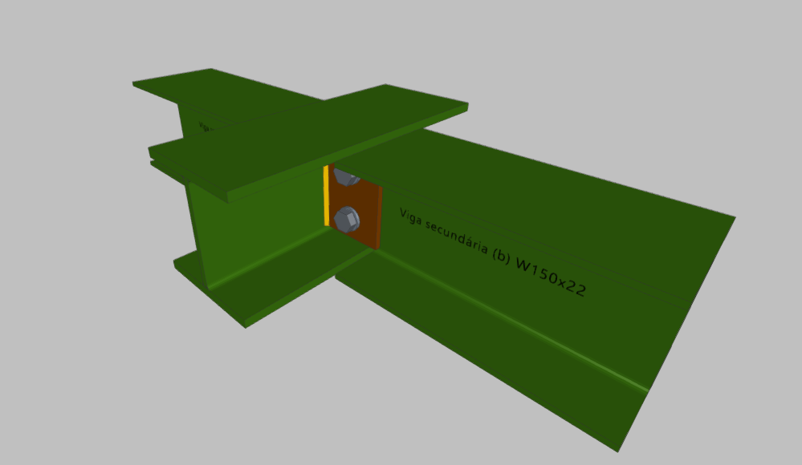
Elementos de Ligação
Introdução
Nesse módulo nós vamos estudar o dimensionamento de ligações conforme a NBR 8800 e métodos práticos
Notes:
Slide de agenda — Opção 1

Slide 7
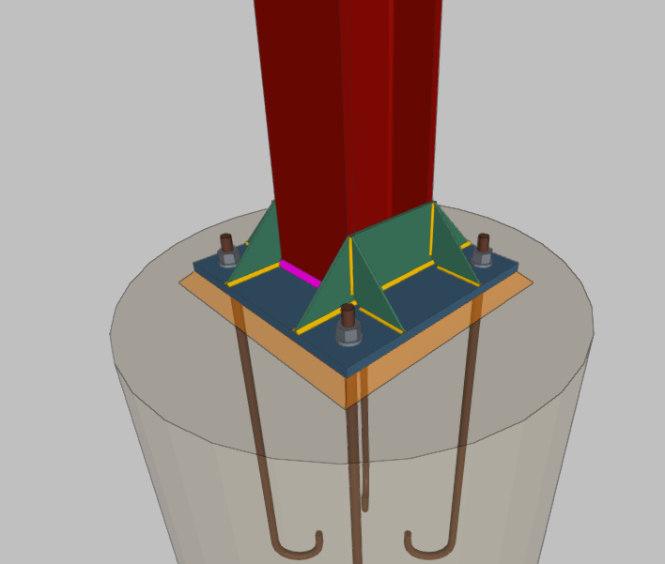
Elementos de Ligação
Introdução
Nesse módulo nós vamos estudar o dimensionamento de ligações conforme a NBR 8800 e métodos práticos
Notes:
Slide de agenda — Opção 1

Slide 8
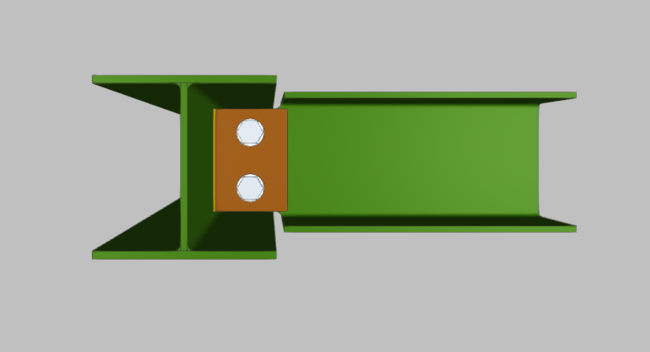
Elementos de Ligação
Introdução
Nesse módulo nós vamos estudar o dimensionamento de ligações conforme a NBR 8800 e métodos práticos
Notes:
Slide de agenda — Opção 1

Slide 9
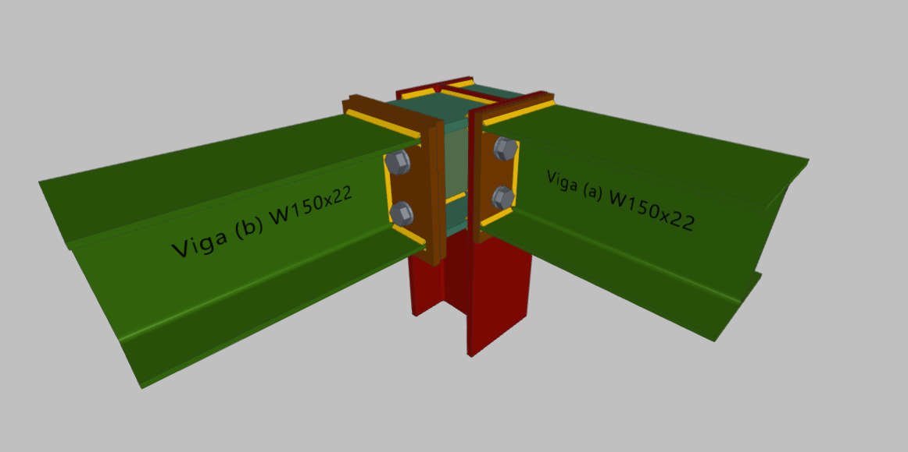
Elementos de Ligação
Introdução
Nesse módulo nós vamos estudar o dimensionamento de ligações conforme a NBR 8800 e métodos práticos
Notes:
Slide de agenda — Opção 1

Slide 10
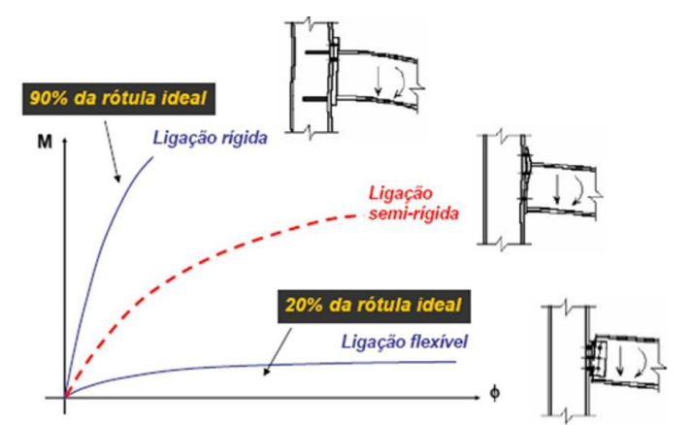
Elementos de Ligação
Introdução
Nesse módulo nós vamos estudar o dimensionamento de ligações conforme a NBR 8800 e métodos práticos
Notes:
Slide de agenda — Opção 1

Slide 11
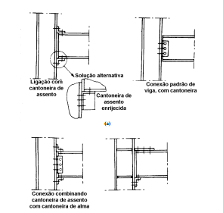
Elementos de Ligação
Introdução
Nesse módulo nós vamos estudar o dimensionamento de ligações conforme a NBR 8800 e métodos práticos
Notes:
Slide de agenda — Opção 1

Slide 12
Nas próximas aulas vamos detalhar o dimensionamento dos dispositivos e elementos
Notes:
Slide de título — Opção 2

